Slide 1
Desenvolvendo Resiliência
Capítulo 2 Experiência de Aprendizagem 2: Recurso

Slide 2
Checagem

Slide 3
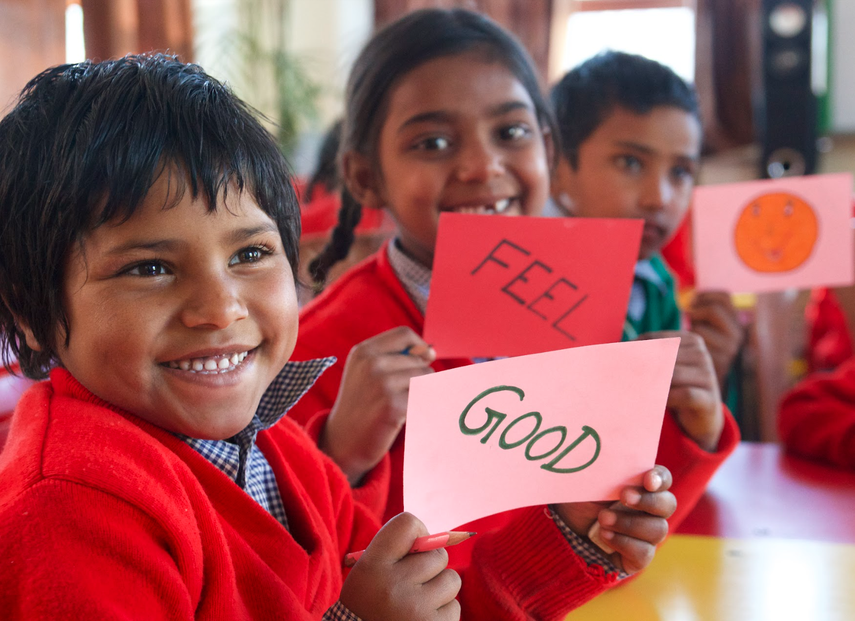
Desenho da gentileza como um Recurso
Quais sensações você acha que podem ser agradáveis, desagradáveis ou neutras?
Agora observe seu desenho de gentileza.
O que sente por dentro agora, conforme se lembra deste momento de gentileza?
Tem alguma sensação que sente em seu corpo?

Slide 4
Fechamento
O que descobrimos sobre Recurso e sensações?
Que tipos de sensações surgiram quando olhamos para nosso recurso?
Em que lugar do corpo sentimos estas sensações?
Vocês acham que podemos pensar em outras coisas como um recurso?
Se você não estiver se sentindo bem, você acha que poderia usar um recurso para ajudar seu corpo a se sentir melhor?

